Slide 1
.net framework mvc

Slide 2
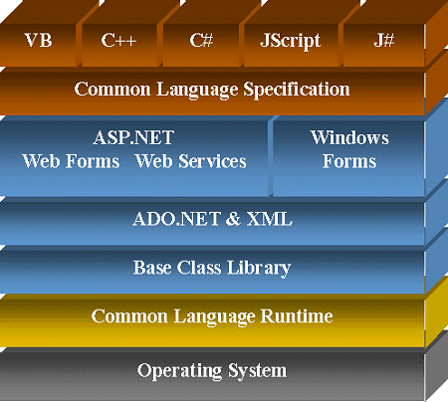
.NET Framework

Slide 3
O que é ASP.NET MVC?
É uma plataforma que provê a aplicação do padrão MVC (Model-View-Controller) à construção de aplicações WEB.
ASP.NET 4
ASP.NET MVC
ASP.NET

Slide 4
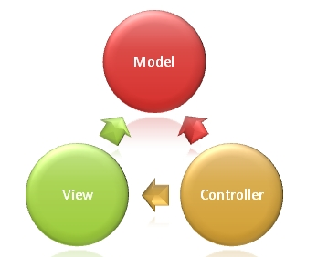
ASP.NET MVC Framework
Provê uma alternativa ao padrão de ASP.NET Web Form para criar aplicações baseadas no padrão arquitetural MVC.

Slide 5



ASP.NET MVC Framework
Assimilando um DE/PARA
Banco de Dados
Front-End
Back-End

Slide 6
ASP.NET MVC Framework
Model: Validações relacionadas aos campos das tables referentes
View: Componentes que exibem a interface do usuário (UI).
Contollers: Classes que controlam as ações que manipulam os dados, seja pra alterações das informações, seja para a visualização pelo Usuário nas views.

Slide 7
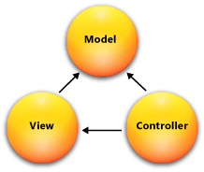
ASP.NET MVC
Padrão MVC
Model: Conjunto de classes que encapsula dados e regras de negócio que lhe são aplicadas.
View: interface gráfica apresentada ao utilizador.
Controller: é o responsável por gerir a interação entre o model e o view.

Slide 8
Vantagens do ASP.NET MVC Framework
Melhor separação das tarefas da aplicação.
Suporte para todas as características do ASP.NET, por exemplo, master pages.
Poderoso componente para mapeamento de URLs.
Extensível e plugável framework cujos componentes pode ser facilmente substituídos ou customizados.

Slide 9
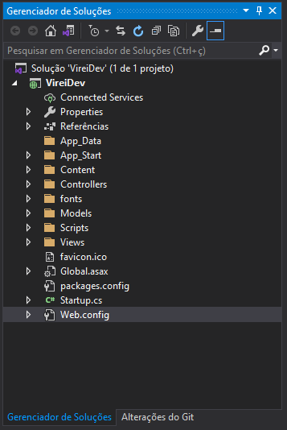
Anatomia de um Projeto ASP.NET MVC
Por padrão, são criados 8 diretórios/pastas:

Slide 10
Anatomia de um Projeto ASP.NET MVC
Por padrão, são criados 6 diretórios:
App_Data: padrão vazio, mas dependendo da arquitetura empregada podem guardar arquivos de dados como bancos de dados e XML
App_Start: armazena classes referentes a inicialização do projeto
Content: usado para guardar conteúdos não dinâmicos, como arquivos CSS e imagens.
Controllers: usada para armazenar os controladores da aplicação, responsáveis por tratar os pedidos efetuados.

Slide 11
Anatomia de um Projeto ASP.NET MVC
Por padrão, são criados 8 diretórios:
fonts: usado para armazenar arquivos de fontes dos layouts
Models: pasta onde são colocadas as classes dos objetos table que encapsulam que encapsulam dados e regras de negócio da aplicação.
Scripts: usado para guardar os arquivos JavaScript usados pela aplicação.
Views: local onde são armazenadas as vistas que renderizam a interface exibida ao cliente.

Slide 12
Anatomia de um Projeto ASP.NET MVC
Porém a estrutura não é estática...
Em aplicações maiores é comum colocarmos as classes que representam o model numa assembly diferente.
De qualquer forma, essa estrutura é suficientemente equilibrada para ser reutilizada em muitos projetos.

Slide 13
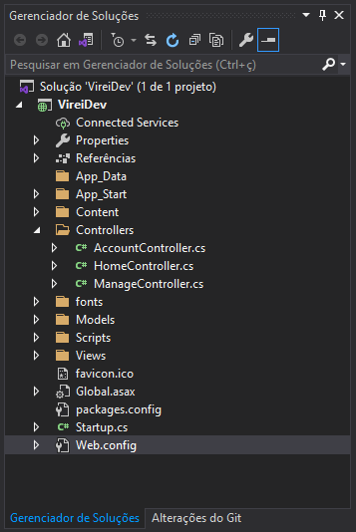
Anatomia de um Projeto ASP.NET MVC
Na pasta Controllers encontramos:
AccountController: disponibiliza métodos relacionados à gestão de autenticação dos utilizadores.
HomeController: disponibilizam métodos simples que permitem ver o site funcionar imediatamente.
ManageController: disponibilizam métodos relacionados ao gerenciamento de autenticações dos usuários.

Slide 14
Anatomia de um Projeto ASP.NET MVC
Na pasta Models encontramos:
AccountViewModels.cs: arquivo que contém várias classes usadas na autenticação, validação de credenciais e mudanças de palavra-chave de um utilizador.

Slide 15
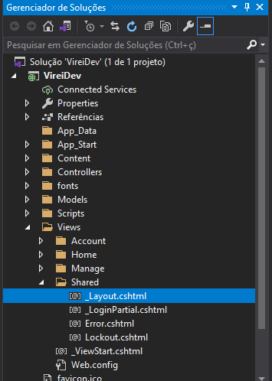
Anatomia de um Projeto ASP.NET MVC
No diretório Views encontramos várias pastas referentes as Controllers criadas, assim como a pasta “Shared” que contém arquivos “.cshtml” do front .net framework :
_Layout: contém o front do HEAD e rodapé da Aplicação em todas as páginas referenciadas.
_LoginPartial: contém o front apenas do “pedaço” do código do login.
_Error: contém o front da página de erro genérica.
_Lockout: contém o front da página em caso de bloqueio de senha.

Slide 16
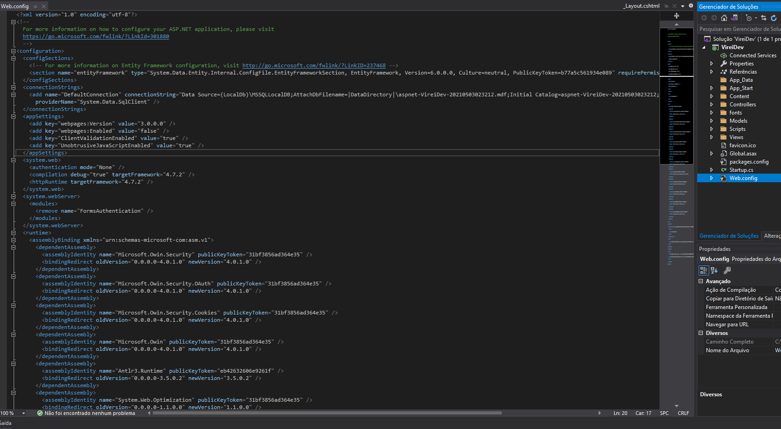
WEB.CONFIG
Nesse arquivo de configuração é possível ver todas as referencias de versões, tags de conexão e dependências.
Atenção para o connectionString que levam informações de conexão de banco de dados.

Slide 17
.net framework mvc
ROTEAMENTO

Slide 18
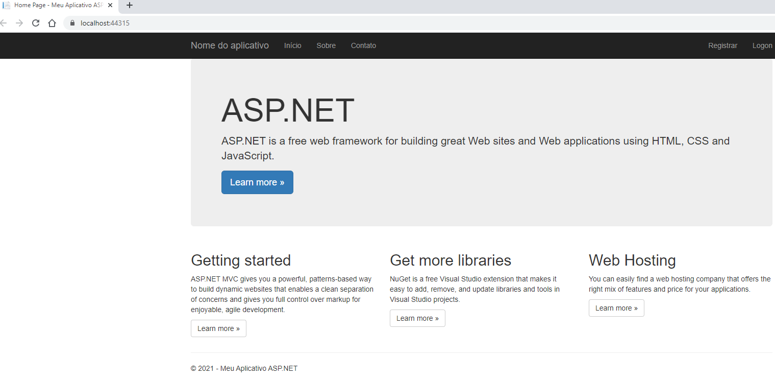
Roteamento ASP.NET MVC

Slide 19
Roteamento ASP.NET MVC
Intercepta e redirecionar pedidos HTTP.
A URL (Uniform Resource Locator) representa um recurso disponível na rede.
Segue sempre a estrutura:
protocolo://maquina/caminho/recurso
No mundo ASP.NET pré-MVC existia uma relacionamento entre a URL e o recurso físico
Ex: http://www.ufs.br/alunos/lista.aspx?curso=510

Slide 20
Roteamento ASP.NET MVC
No ASP.NET MVC esse relacionamento físico não existe. A URL é mapeada para um método de ação.
Ex: http://www.universidade.br/alunos/curso/510
Esse novo formato melhora a usabilidade da URL por facilitar a memorização e transmitir mais informação sobre o recurso requisitado.

Slide 21
Roteamento ASP.NET MVC
Principais objetivos:
Mapear a URL de pedidos HTTP, através da definição de padrões, em métodos de ação disponibilizado por um controlador.
Gerar URL que, no futuro, produzam pedidos HTTP que sejam mapeados em um método de ação de um controlador.

Slide 22
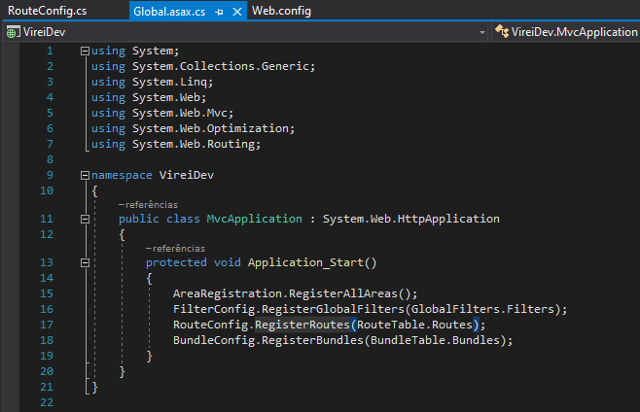
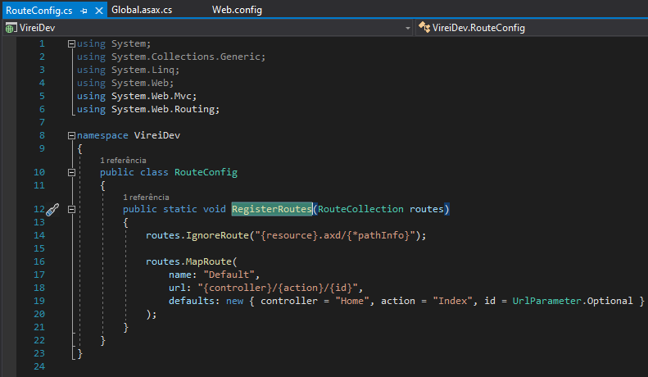
Criação de Rotas
As rotas devem ser sempre criadas e registradas no início de uma aplicação WEB.
No template disponibilizado pelo Visual Studio isso é realizado a partir do método Application_Start, situado no arquivo global.asax.cs, que invoca o método RegisterRoutes.

Slide 23
Criação de Rotas
Todas as rotas definidas no ASP.NET MVC deve definir pelo menos dois parâmetros:
controller: Identifica a classe controladora que contém o método de ação. Por convenção não é necessário colocar o sufixo Controller.
action: Nome do método de ação que será acionado na classe controladora.

Slide 24
Exercício
Altere o nome dos parâmetros controller e action. Execute a aplicação e análise os resultados. Em seguida avalie outros valores para os parâmetros.

Slide 25
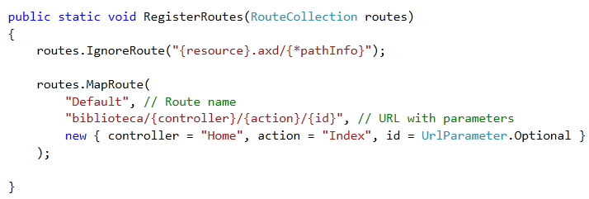
Valores Literais nas Rotas
Podem ser utilizados para determinar valores fixos que devem ser adicionados à rota.
É possível colocar esses literais em qualquer ponto da rota.

Slide 26
.net framework mvc
CONTROLLERS

Slide 27
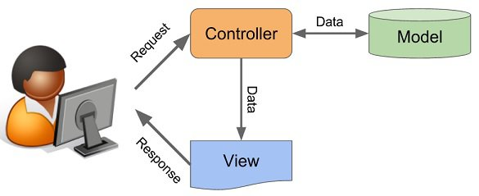
Lembrete: O Controller é o responsável por gerir a interação entre a model e a view.

Slide 28
Controladores ASP.NET MVC
Classe responsável por interpretar os dados de uma requisição e preparar o modelo para enviar a View resultante.
Quem intercepta a requisição e define qual controlador será utilizado é a estrutura de roteamento.
Por padrão, os controladores deve finalizar com o sufixo Controller.

Slide 29
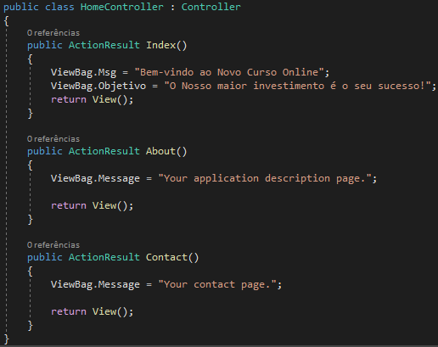
Controladores ASP.NET MVC
Controladores devem implementar a classe base Controller que responsável por interpretar os dados da estrutura de roteamento.
Todos os métodos públicos de um controlador são métodos de ação.

Slide 30
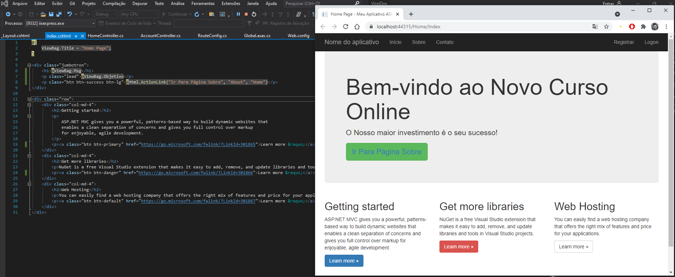
VIEW e EXECUÇÃO

Slide 31
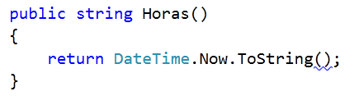
Controladores ASP.NET MVC
Cada método de ação pode retornar um string ou um objeto do tipo ActionResult.

Slide 32
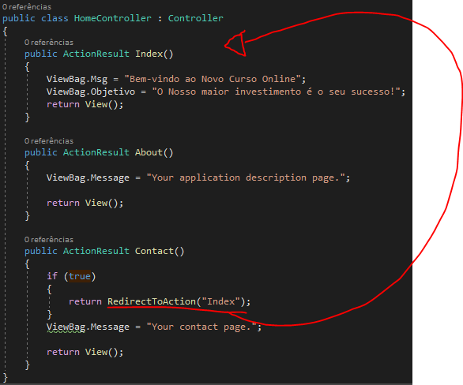
Parâmetros de Tipos Complexos
O model binder faz a conversão dos parâmetros enviados na URL para os atributos definidos na classe.

Slide 33
Controladores ASP.NET MVC
A grande maioria dos métodos de ação vão retornar objetos do tipo ActionResult.
Os ActionResult são os verdadeiros responsáveis pela criação da resposta que será enviada ao browser.

Slide 34
.net framework mvc
VIEWS

Slide 35
Views
Constrói a UI (User Interface) apresentadas ao utilizador, através de dados fornecidos pelo Modelo passados pelo controlador.
Para trafegar dados são usados:
ViewData[“chave”]: referencia um dicionário através de uma chave
ViewBag.chave: propriedade dinâmica

Slide 36
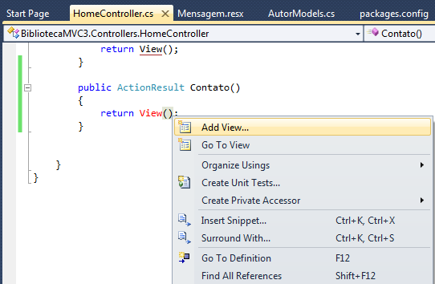
Views
No ASP.NET MVC a criação de Views é realizada a partir dos controladores.

Slide 37
View Tipificada
É aquela que recebe do controlador um objeto de um determinado tipo predefinido.
O uso desse tipo de View não impede a passagem de valores pelo ViewData e ViewBag
A vantagem de usar Views tipificadas é a configuração do Model para os tipos utilizados, sem necessidades de correções.

Slide 38
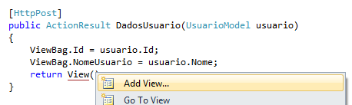
View Tipificada
Criando um View

Slide 39
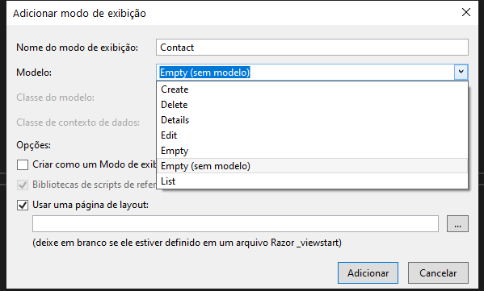
View Tipificada
Escolhendo um modelo de View

